Slide 1
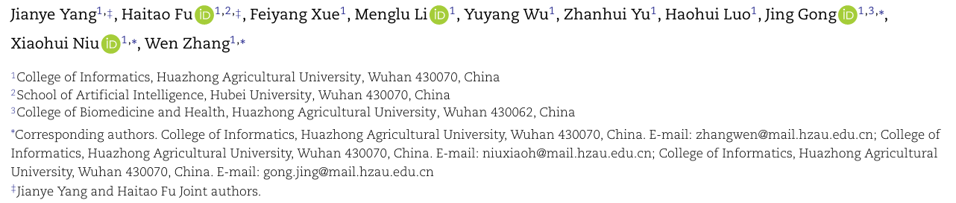
Multiview representation learning for identification of novel cancer genes and their causative biological mechanisms
Briefings in Bioinformatics, 2024
[1] Integration of multiomics data with graph convolutional networks to identify new cancer genes and their associated molecular mechanisms. Nature Machine Intelligence, 2021
[2] Improving cancer driver gene identification using multi-task learning on graph convolutional network. Brief Bioinform 2022

Slide 2
Background
1、领域背景：
癌症是由各种类型的突变导致的，如单点突变、插入或缺失和大规模重排等。某基因发生突变后能够导致癌症的称为癌基因。
癌症 --------> 识别关键致癌基因 --------> 癌症的靶向治疗
一个完整的癌基因图谱 对于实现癌症的精准治疗具有重要意义
2、计算背景：
挖掘单一组学数据 --------> 多组学数据整合
利用单一的基因组数据（基因表达数据、突变数据）结合深度学习模型实现癌基因的识别。忽略了表观基因组数据（DNA甲基化、组蛋白修饰）、转录组数据（ｍＲＮＡ表达水平）、蛋白质组学数据等其他数据在实际致癌机制中的作用。
多组学数据整合 --------> 多视图表征学习
对齐和融合：如何有效利用多组学数据的互补信息？

Slide 3
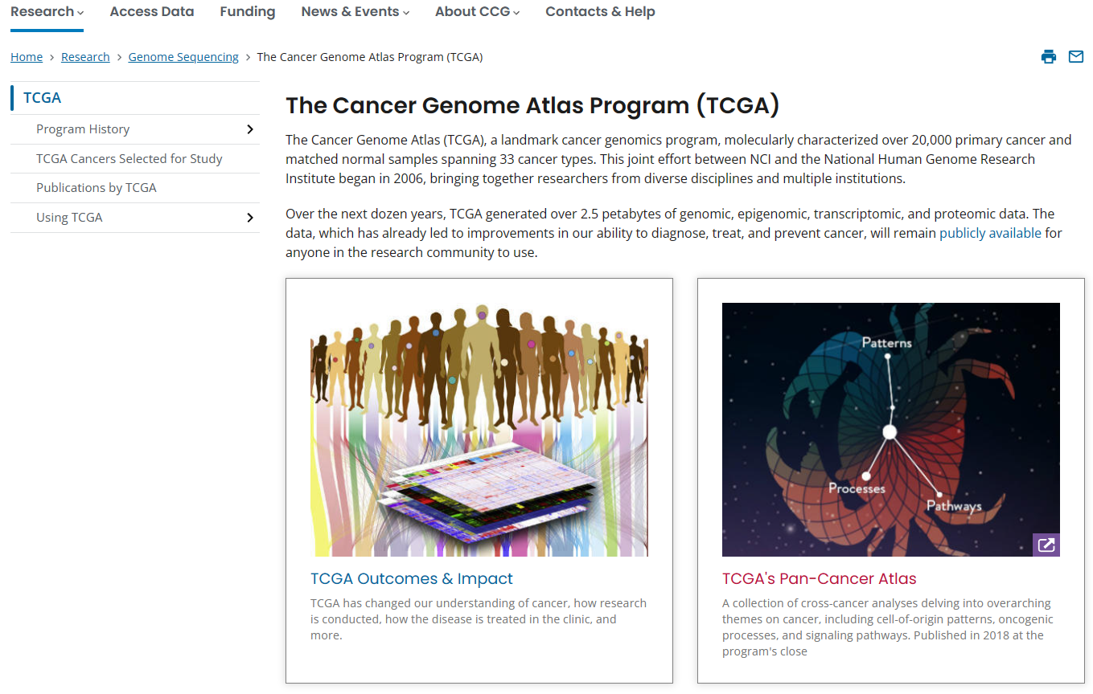
Background
2、计算背景：
任务类型：二分类（是否为癌基因）
数据集：
1) Pan-cancer (泛癌基因:研究跨多种癌症的共同致癌基因)：796 positive samples ; 2187 negative samples
模型输入\输出：
输入某个基因的各种组学数据，输出该基因是否是致癌基因
多组学数据来源：
29，446 samples from TCGA（癌症基因组图谱计划），涵盖16种不同的癌症类型。
TCGA：https://www.cancer.gov/ccg/research/genome-sequencing/tcga

Slide 4
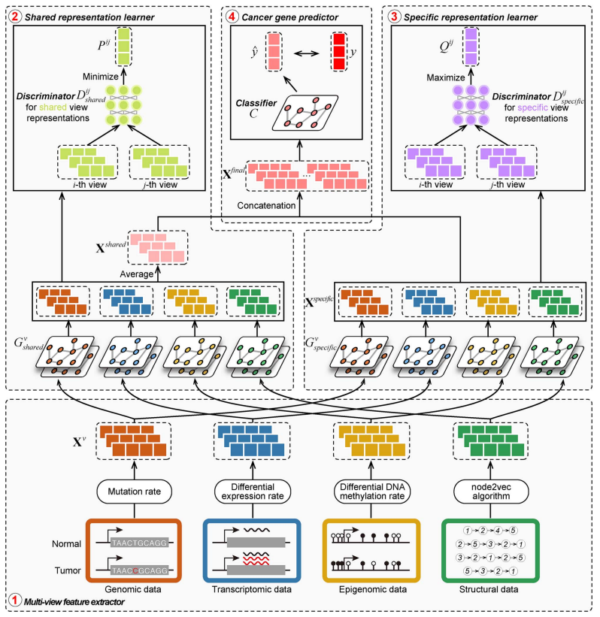
Architecture
模型整体架构分为：
Multi-view feature extractor：从多组学数据中提取基因的多视图特征（预处理）
Shared representation learner：学习多视图表征中的共享信息（consensus 共识）
Specific representation learner：学习多视图表征的特异性信息
Cancer gene predictor：综合共享信息和特异性信息进行癌基因预测
对于共享信息和特异性信息的解释：
1、共享信息（共性）：
不同视图间对同一个目标的一致性描述 （往往是比较重要的信息）
2、特异性信息（特性）：
每个视图所独有的对目标的描述（这些信息能起到互补的效果）
Improving cancer driver gene identification using multi-task learning on graph convolutional network. Brief Bioinform 2022

Slide 5

Architecture
Multi-view feature extractor
Genomic data (16 dim):
gene mutation rate
(某癌症类型下，发生该基因突变的样本占总样本的比例)
Transcriptomic data (16 dim):
differential expression rate
(某癌症类型下，基因在正常样本下的表达值与癌症样本下的表达值的差值)
Epigenomic data (16 dim):
differential DNA methylation rate
(某癌症类型下， DNA甲基化值在正常样本和癌症样本下的差值)
PPI network （16 dim）:
topological feature
(Node2vec生成gene的节点表征)
基因的多视图特征：
其中k表示基因索引， v表示视图索引
Improving cancer driver gene identification using multi-task learning on graph convolutional network. Brief Bioinform 2022

Slide 6





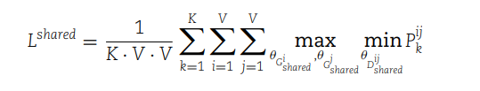
Architecture
Shared representation learner（对抗学习模式）
1、给定基因的两个视图表征：
2、将其作为PPI网络的初始特征，构建PPI graph
3、将PPI graph送入对应视图(视图特异性)的shared Generator (实质上是多层的GNN), 得到各视图下的shared representations
4、送入shared Discriminator得到共识分数：
5、优化目标：训练生成器，使其生成的shared representation得到的共识分数最大化（越来越相似）； 训练判别器使其最小化shared representation所得到的共识分数.
Improving cancer driver gene identification using multi-task learning on graph convolutional network. Brief Bioinform 2022

Slide 7




Architecture
Specific representation learner
1、给定基因的两个视图表征：
2、将其作为PPI网络的初始特征，构建PPI graph
3、将PPI graph送入对应视图的specific Generator (实质上是多层的GNN), 得到各视图下的specific representations
4、送入specific Discriminator得到互补分数：
5、优化目标：训练生成器，使其生成的specific representation得到的互补分数最小化（越来越具有独特性）； 训练判别器使其最大化specific representation所得到的互补分数.
Improving cancer driver gene identification using multi-task learning on graph convolutional network. Brief Bioinform 2022

Slide 8






Architecture
Cancer gene predictor
最终的基因表征计算如下：
送入分类器（依然是一个GNN+全连接层），得到预测分数：
Improving cancer driver gene identification using multi-task learning on graph convolutional network. Brief Bioinform 2022

Slide 9
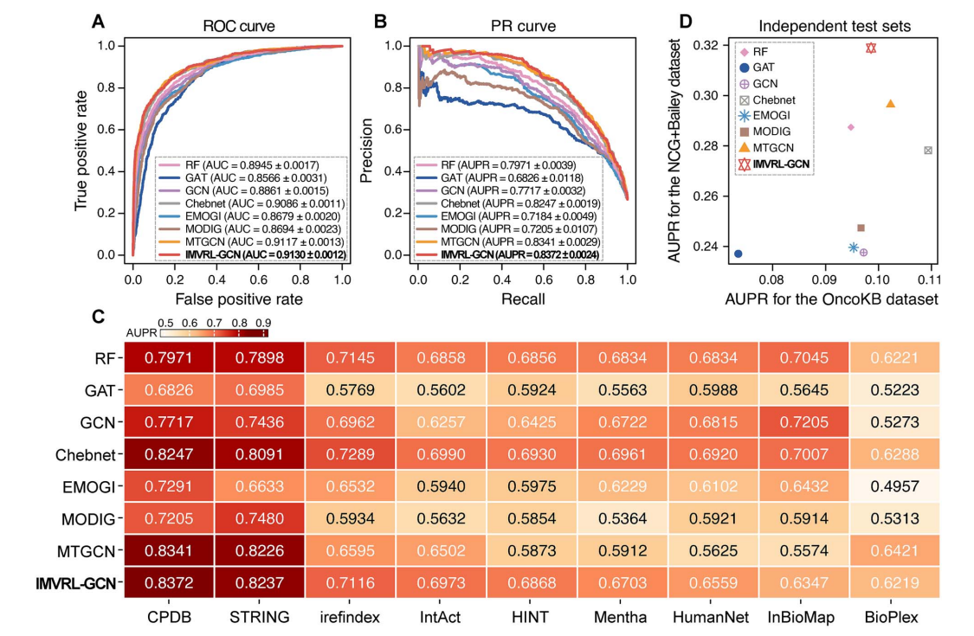
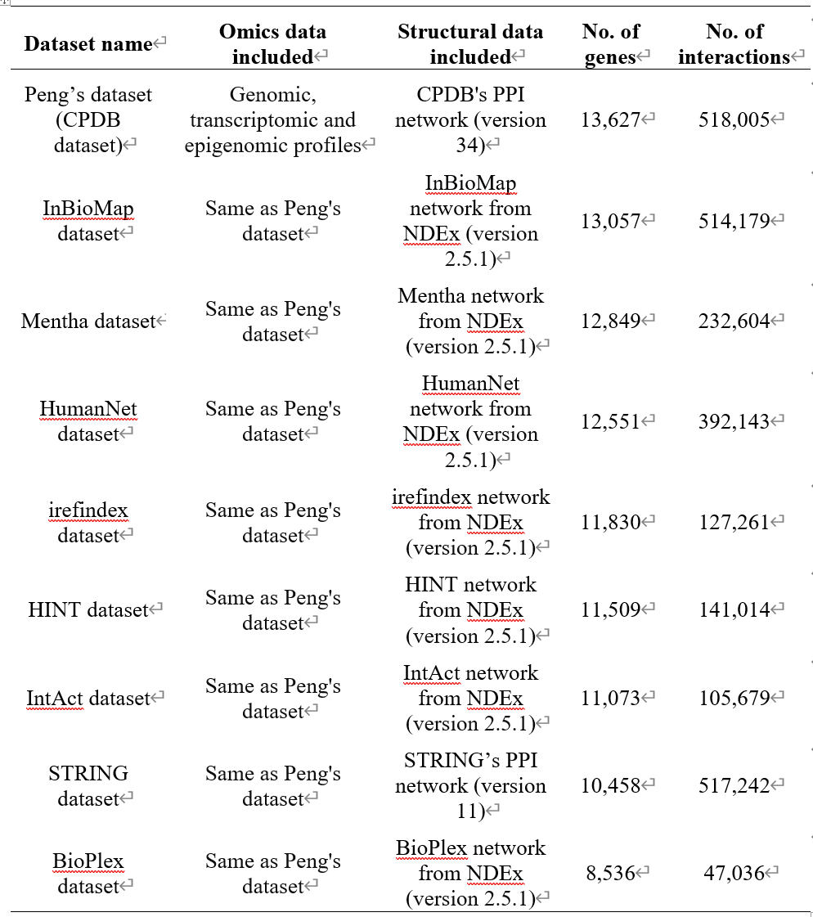
Results
性能对比实验
A)、B) 模型在原始数据集上的AUC、AUPR表现
C) 数据集不变，更换PPI网络后的AUPR表现
D）模型在两个独立测试集OncoKB、NCG+Bailey上的AUPR表现

Slide 10
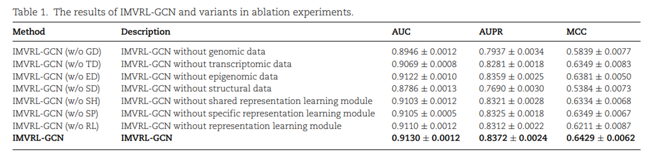
Results
消融实验
w/o GD: 移除基因组数据
w/o TD: 移除转录组数据
w/o ED: 移除表观基因组数据
w/o SD: 移除结构数据（node2vec）
w/o SH: 移除共享表征学习器
w/o SP: 移除特异性表征学习器
w/o RL: 移除所有表征学习器，多视图表征直接拼接
最有效的两个模块：
结构数据（node2vec）和基因组数据
比较有意思的是：只用单表征学习器时，模型的AUC表现不如直接拼接。

Slide 11
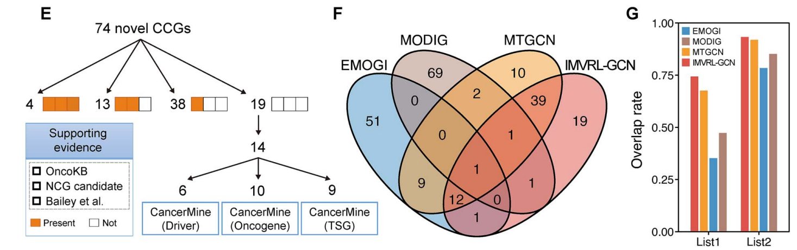
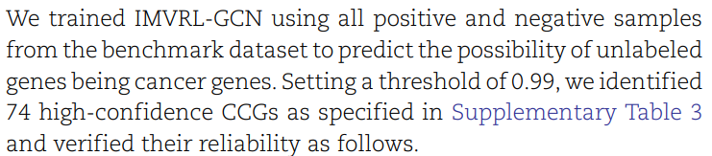
Results
癌基因鉴别能力的分析
F) 与其他基线模型预测的 Top-74结果之间的重叠情况： 74.32%（55/74）至少重叠一个； 18.92% (14/74)重叠两个及以上
G) 各模型在三个高置信度数据库（List1）以及文本挖掘数据库(List2)上的覆盖率。
74.32%（55/74）：致癌基因在三个高置信度数据库中找到相关的支撑数据。
93.24%（69/74）：其余19个中的14个在文本挖掘癌基因数据库中找到相关数据。

Slide 12
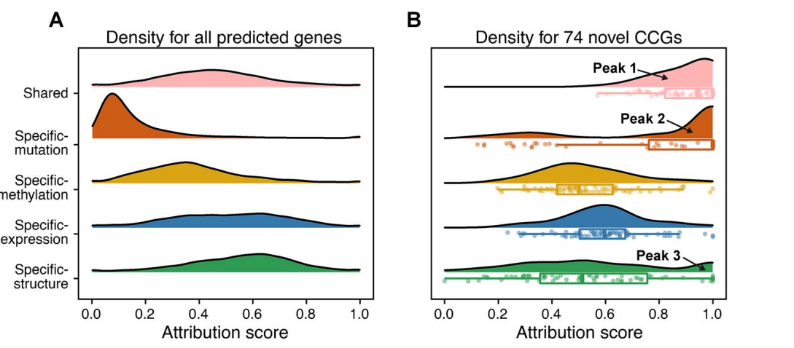
Results
多视图特征贡献度的分析
在对74个高置信度癌基因的预测中，共享表征、突变特异性表征、结构特异性表征发挥了更大的影响 （ IntegratedGradient [ Axiomatic Attribution for Deep Networks. ICML 2017 ] ）

Slide 13
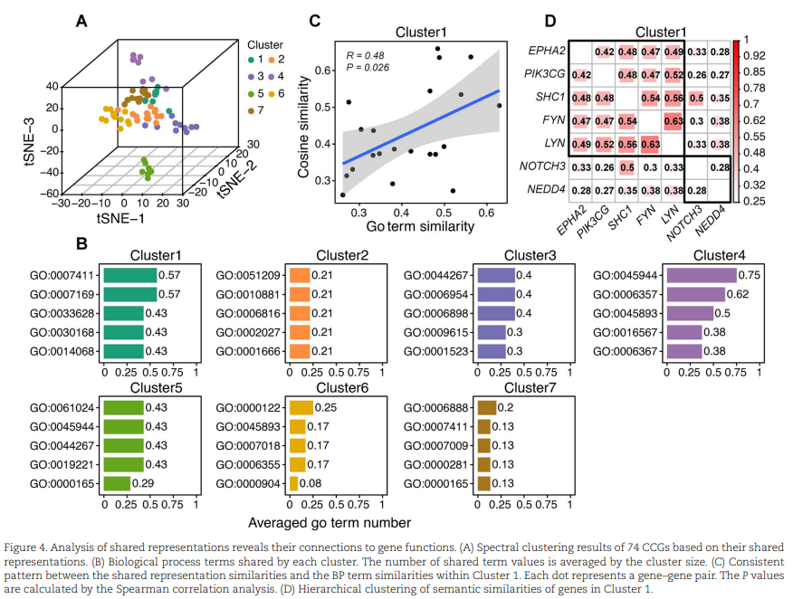
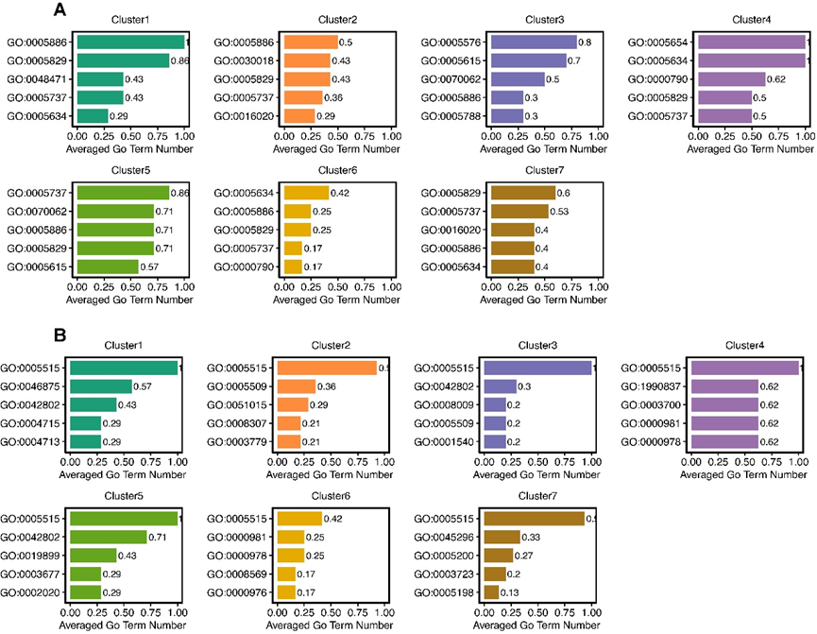
Results
共享表征的生物学解释分析
1）按照共享表征进行聚类分析（聚类工具：[Unmasking clever Hans predictors and assessing what machines really learn]），分为了7类
2）每个类别下出现频率Top-5的Goterm分析。类别1和类别4具有明显的喜好偏置。

